Slide 1
IT CookBook, 유닉스 이론과 실습(3판)
[강의교안 이용 안내]
본 강의교안의 저작권은 한빛아카데미㈜에 있습니다.
이 자료는 강의 보조자료로 제공되는 것으로 무단으로 전제하거나 배포하는 것을 금합니다.

Slide 2
Chapter 07. 파일과 디렉토리 검색하기

Slide 3
파일 내용 검색 : grep/egrep/fgrep
파일 검색 : find
명령어 검색 : which

Slide 4
파일의 내용을 검색하는 방법을 익힌다.
조건에 맞는 파일과 디렉토리를 찾는 방법을 익힌다.
명령이 있는 위치를 찾는 방법을 익힌다.

Slide 5
01. 파일 내용 검색 : grep/egrep/fgrep
grep 사용법
global regular expression print
지정한 파일에 특정 문자열(패턴)이 들어있는지 검색
패턴
문자, 문자열, 문장, 정규표현식(regular expression)
옵션
grep [ 옵션 ] 패턴 파일명들
옵션 | 기능
-i | 대소문자를 무시하고 검색
-l | 해당 패턴이 들어있는 파일 이름을 출력
-n | 각 라인의 번호도 함께 출력
-v | 명시된 패턴과 일치하지 않는 줄을 출력
-c | 패턴과 일치하는 라인수 출력
-w | 패턴이 하나의 단어로 된 것만 검색

Slide 6
01. 파일 내용 검색 : grep/egrep/fgrep
grep 명령 사용 예제
기본 데이터 (grep.dat)
기본 검색
대소문자 무시 : -i
$ grep unix grep.dat
unix+ 123
$
UNIX 12345
unix+ 123
system admin
Network 5
root other sh
sjyoun prof ksh
jongwon prof KSH
ROOT other csh
ck07555 student ksh
CK08777 student bash
$ grep -i unix grep.dat
UNIX 12345
unix+ 123
$

Slide 7
01. 파일 내용 검색 : grep/egrep/fgrep
grep 명령 사용 예제
기본 데이터 (grep.dat)
파일 이름 검색 : -l
줄 번호 출력 : -n
$ grep -l unix grep.dat
grep.dat
$
UNIX 12345
unix+ 123
system admin
Network 5
root other sh
sjyoun prof ksh
jongwon prof KSH
ROOT other csh
ck07555 student ksh
CK08777 student bash
$ grep -n unix grep.dat
2: unix+ 123
$

Slide 8
01. 파일 내용 검색 : grep/egrep/fgrep
grep 명령 사용 예제
기본 데이터 (grep.dat)
패턴을 포함하는 행을 제외한 행 출력 : -v
패턴을 포함하는 행수 : -c
UNIX 12345
unix+ 123
system admin
Network 5
root other sh
sjyoun prof ksh
jongwon prof KSH
ROOT other csh
ck07555 student ksh
CK08777 student bash
$ grep -v unix grep.dat
UNIX 12345
system admin
Network 5
$
$ grep -c 123 grep.dat
2
$

Slide 9
01. 파일 내용 검색 : grep/egrep/fgrep
grep 명령 사용 예제
기본 데이터 (grep.dat)
단어 검색 : -w
다중 옵션 사용
$ grep -w unix grep.dat
unix+ 123
$
UNIX 12345
unix+ 123
system admin
Network 5
root other sh
sjyoun prof ksh
jongwon prof KSH
ROOT other csh
ck07555 student ksh
CK08777 student bash
$ grep -ni 123 grep.dat
1: UNIX 12345
2: unix+ 123
$

Slide 10
01. 파일 내용 검색 : grep/egrep/fgrep – 정규 표현식
특정한 규칙을 가진 문자열의 집합을 표현하는데 사용하는 형식 언어
구성 요소
앵커( Anchor) : 검색시 한 줄에서 패턴의 위치를 표현(^, $)
문자 집합(Character Set) : 하나이상의 무자들을 표현(알파벳, 숫자,.,[],..)
변환자(Modifier) : 이전 문자 집합의 반복횟수 지정(*)
특수문자
문자 | 의미 | 예 | 결과
^ | 라인의 시작 | ‘^문자열’ | 문자열로 시작하는 모든 행
$ | 라인의 끝 | ‘문자열$’ | 문자열로 끝나는 모든 행
. | 한 글자 | ‘a…b’ | 한글자 대응, a로 시작해서 b로 끝나는 5글자 검색
[ ] | 괄호안의 글자중 하나 | ‘[Pp]attern’ | Pattern 또는 pattern이 나타나는 라인 검색
[^] | 괄호 안에 있는 글자가 아닌 글자 | ‘[^a-m]att’ | att앞에 a부터 m까지 나오지 않는 라인 검색
* | 앞의 항목이 없거나 여러 번 반복 | ‘ab*’ | a다음에 b가 없거나 반복적으로 나타나는 라인 검색

Slide 11
01. 파일 내용 검색 : grep/egrep/fgrep – 정규 표현식
주의!
패턴을 작은 따옴표 ‘ ‘ 로 꼭 감싸야 함!
데이터 파일 : grep.dat
grep ‘^root’ h.txt
grep ‘sh$’ h.txt
grep ‘r..t’ h.txt
grep ‘oo*’ h.txt
grep ‘[0-9].*’ h.txt
grep ‘[^c]sh’ h.txt
UNIX 12345
unix+ 123
system admin
Network 5
root other sh
sjyoun prof ksh
jongwon prof KSH
ROOT other csh
ck07555 student ksh
CK08777 student bash
결과를 예측해 봅시다

Slide 12
01. 파일 내용 검색 : grep/egrep/fgrep
egrep 사용법
extended regular expression을 사용하는 grep 명령
확장된 패턴 표현식 특수 문자
egrep [ 옵션 ] 패턴 파일명들
메타 문자 | 의미 | 예 | 결과
+ | 앞의 글자가 하나 이상 나온다. | ‘[a-z]+ark’ | airpark, dark, bark, shark
? | 없거나 한번 반복 | ‘unix[0-9]?’ | unix1, unix2, unix, unix9
x|y | x나 y중 하나가 나온다 | ‘apple|orange’ | apple 또는 orange
( | ) | 문자열 그룹 | ‘(1|2)+’ ‘search(es|ing)+’ | 1또는 2가 하나이상 searches 또는 searching

Slide 13
01. 파일 내용 검색 : grep/egrep/fgrep
egrep 명령 사용 예제
기본 데이터 (grep.dat)
+
x|y
$ egrep ‘[78]+’ grep.dat
ck17555 student ksh
CK18777 student bash
$
UNIX 12345
unix+ 123
system admin
Network 5
root other sh
sjyoun prof ksh
jongwon prof KSH
ROOT other csh
ck07555 student ksh
CK08777 student bash
$ egrep ‘csh|bash’ grep.dat
ROOT other csh
CK18777 student bash
$

Slide 14
01. 파일 내용 검색 : grep/egrep/fgrep
egrep 명령 사용 예제
기본 데이터 (grep.dat)
+
x|y
$ egrep ‘[78]+’ grep.dat
ck17555 student ksh
CK18777 student bash
$
UNIX 12345
unix+ 123
system admin
Network 5
root other sh
sjyoun prof ksh
jongwon prof KSH
ROOT other csh
ck07555 student ksh
CK08777 student bash
$ egrep ‘csh|bash’ grep.dat
ROOT other csh
CK18777 student bash
$

Slide 15
01. 파일 내용 검색 : grep/egrep/fgrep
fgrep 사용법
문자열 검색
문자열 내의 모든 문자를 일반 문자로 해석
정규 표현식 사용 안함
모든 정규 표현식 특수 문자를 문자 그대로 검색
fgrep [ 옵션 ] 문자열 파일명들

Slide 16
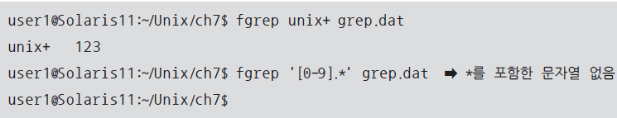
01. 파일 내용 검색 : grep/egrep/fgrep
fgrep 명령 사용 예제
기본 데이터 (grep.dat)
검색
UNIX 12345
unix+ 123
system admin
Network 5
root other sh
sjyoun prof ksh
jongwon prof KSH
ROOT other csh
ck07555 student ksh
CK08777 student bash

Slide 17
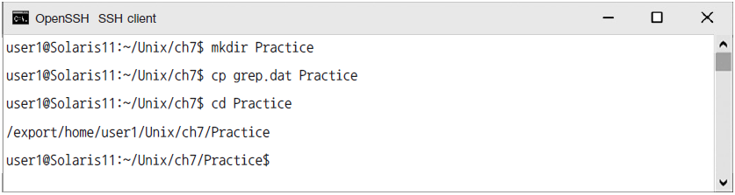
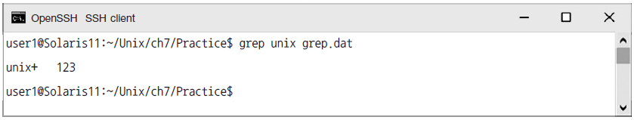
[실습 7-1] grep 옵션 익히기
실습용 디렉토리 만들기
특정 문자열 찾아 출력하기

Slide 18
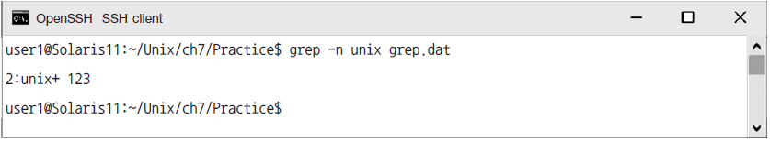
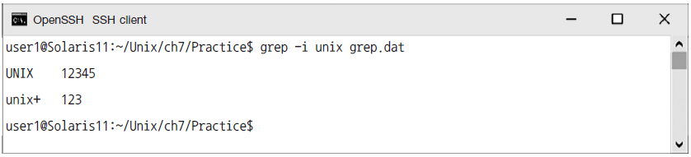
[실습 7-1] grep 옵션 익히기
문자열의 행 번호 출력하기
대소문자로 무시하기

Slide 19
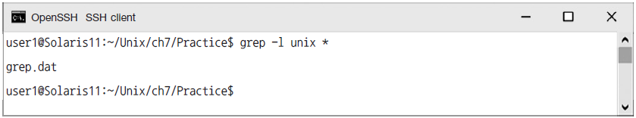
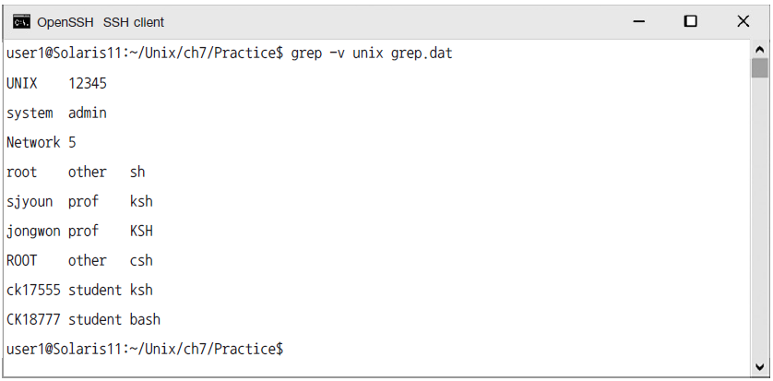
[실습 7-1] grep 옵션 익히기
파일 찾기
특정 문자열 제외하기

Slide 20
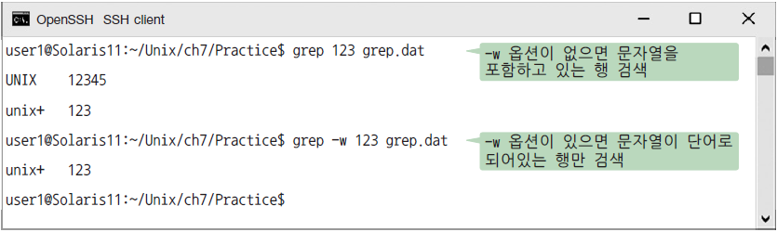
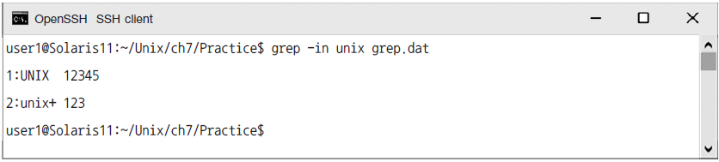
[실습 7-1] grep 옵션 익히기
단어 찾기
다중 옵션 사용하기

Slide 21
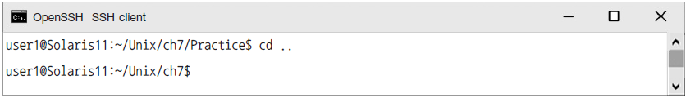
[실습 7-1] grep 옵션 익히기
디렉토리 위치 변경하기

Slide 22
02. 파일 검색 : find
사용자가 시스템에 존재하는 특정 파일을 찾을 때 사용
검색 범위를 디렉토리 단위로 지정
파일의 이름, 소유자, 접근 권한, 생성 일자 등 파일의 속성을 조합하여 검색 가능
표현식과 일치하는 파일에 대해 파일의 절대 경로를 출력하거나 특정 명령 실행 가능
Notes:
특정 파일을 찾을 때 사용된다.

Slide 23
02. 파일 검색 : find
파일 찾기 - find
경로
파일을 찾을 디렉토리의 절대, 또는 상대 경로
검색조건
파일을 찾기 위한 검색 기준
and, or 를 이용하여 조건 결합 가능
동작
파일의 위치를 찾은 후 수행할 동작 지정
기본 동작은 파일의 절대 경로를 화면에 출력
find 경로 검색조건 [ 동작 ]
Notes:
Find . –type d
Find ~ -type d
Find / -type d
Find /etc –type d
Find . –type f 현재 내 위치에 있는 파일들 표시
Find ~ -type f 홈 디렉토리에 있는 파일들 표시
Find / -type b 전체 블럭장치 특수 파일들 표시
Find / -name aaa.txt 전체 파일중 이름 aaa.txt 파일 표시

Slide 24
02. 파일 검색 : find
find - 경로
경로 설정 예
파일종류 검색
경로 표현 | 찾기 시작 위치
~ | 홈 디렉토리에서 찾기 시작
. | 현재 디렉토리에서 찾기 시작
/etc | /etc 디렉토리에서 찾기 시작 (절대 경로)
/ | /(root) 디렉토리에서 찾기 시작 (전체 파일 시스템 검색)
unix | unix 디렉토리에서 찾기 시작 (상대 경로)
문자 | 파일종류 | 문자 | 파일종류
d | 디렉토리파일 | b | 블록장치특수파일
f | 일반 파일 | c | 문자장치특수파일
l | 심볼릭링크파일 | s | 소켓파일

Slide 25
02. 파일 검색 : find
find - 검색조건
검색조건표현 | 의미 | 기능
-name filename | 파일 이름 | 특정 파일명에 일치하는 파일 검색 메타 문자(*,?)사용도 가능하나 “ “안에 있어야 함
-type | 파일 종류 | 특정 파일 종류에 일치하는 파일 검색(f,d)
-mtime [+|-]n -atime [+|-]n | 수정(접근)시간 | 수정(접근)시간이 +n일보다 오래되거나, -n일보다 짧거나 정확히 n일에 일치하는 파일 검색
-user loginID | 사용자 ID | loginID가 소유한 파일 모든 파일 검색
-size [+|-]n | 파일 크기 | +n보다 크거나, -n보다 작거나, 정확히 크기가 n인 파일 검색(n=512bytes)
-newer | 기준 시간 | 기준 시간보다 이후에 생성된 파일 검색
-perm | 사용 권한 | 사용 권한과 일치하는 파일 검색(8진수)
Notes:
Find ~ -newer grep.dat grep.dat보다 먼저 만들어진 파일들 찾기
Find ~ -perm 755 (rwxr-r-x)접근권한을 가진 파일만 검색
Find ~ -perm 644 –o –name grep.dat
(-o : or)
Find ~ -perm 644 –a –name grep.dat 커미션이 644이거나 grep.dat로 나타내는 파일 이름 나타내기
(-a : and)

Slide 26
02. 파일 검색 : find
find – 동작
검색 조건의 결합 기호
-a : and (기본)
-o : or
! : not
동작 | 정의
-exec 명령 {} \; | exec 옵션은 \;으로 끝남 검색된 파일은 {} 위치에 적용됨
-ok 명령 {} \; | exec의 확인모드 형태 사용자의 확인을 받아야 명령을 적용(rm –i)
-print | 화면에 경로명을 출력 (기본 동작)
-ls | 긴 목록 형식으로 검색 결과를 출력
Notes:
Exec : 실행하라. 라는 뜻 exec 명령 {} \ 삭제해라

Slide 27
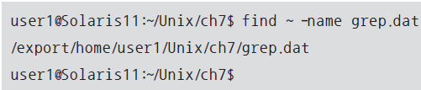
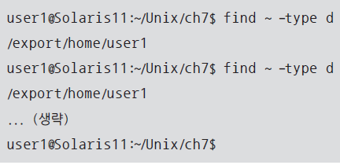
02. 파일 검색 : find
find 사용 예
-name : 이름이 grep.dat 인 파일 찾기
-type (f : 파일, d : 디렉토리) : 디렉토리 찾기

Slide 28
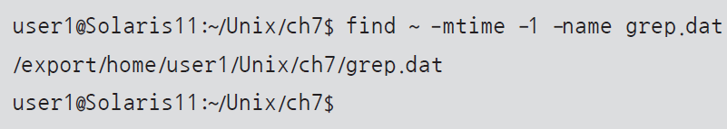
02. 파일 검색 : find
find 사용 예
-mtime (+/~ : 24시간 기준) : 24시간 이내 수정된 파일 찾기
시간 표현 방법
[ 시간 표현 방법 ] 현재 시각을 기준으로
-n : n일 이내. n*24시간 전부터 현재까지 마지막으로 수정 또는 접근된 파일
n : n일 전. 즉 (n+1)*24 시간 전부터 n*24 시간전까지 최종 수정 또는 접근된 파일
+n : n일 이후, 즉 (n+1)*24 시간 이전에 마지 막으로 수정 또는 접근된 파일
+1
1
-1
72시간전
48시간전
24시간전
현재
Notes:
Find ~ -mtime -1 현재현재 시간으로 부터 현재 ~ 24시간전으로 만든 파일들 출력
Find ~ -mtime 1 현재 시간으로부터 24 ~ 48시간 전으로 만든 파일들 출력
Find ~ -mtime +1 현재 시간으로부터 48시간 ~ 쭉 전으로 만든 파일들 출력
. 현재 디렉토리
~ 홈디렉토리
/ 전체 디렉토리

Slide 29
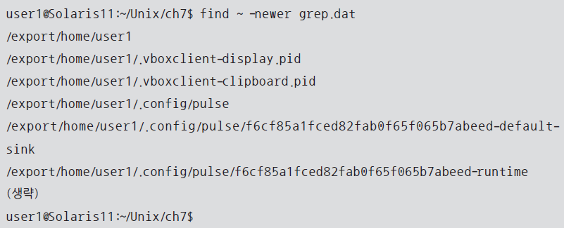
02. 파일 검색 : find
find 사용 예
-newer : g.dat 파일 보다 나중에 수정된 파일 찾기

Slide 30
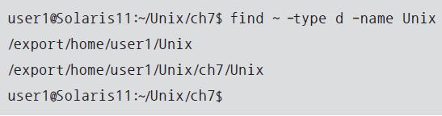
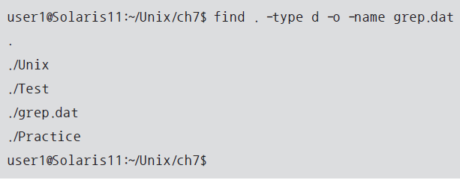
02. 파일 검색 : find
검색 조건 결합
-a (and) : 결합 조건을 생략하면 자동으로 and 처리
이름이 UNIX 인 디렉토리 파일 찾기
-o (or) : 디렉토리거나 이름이 UNIX 인 파일

Slide 31
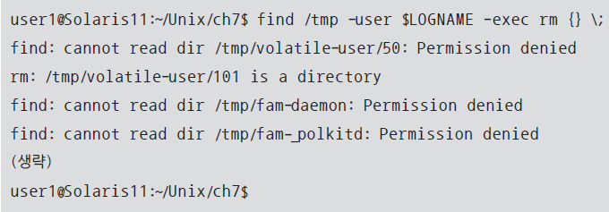
02. 파일 검색 : find
검색된 파일 처리
-exec : 이후에 지정한 명령 수행
-exec와 \;사이에 기술된 부분을 수행한다.

Slide 32
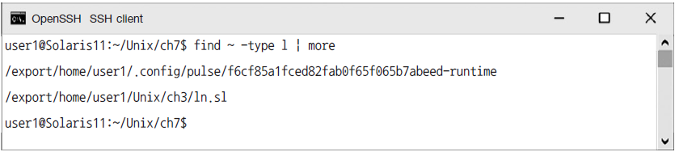
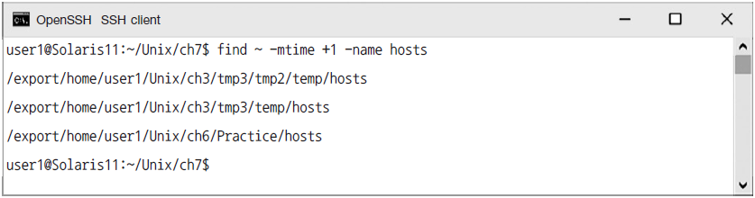
[실습 7-2] find 사용법 익히기
파일 종류로 찾기
파일을 시간으로 찾기

Slide 33
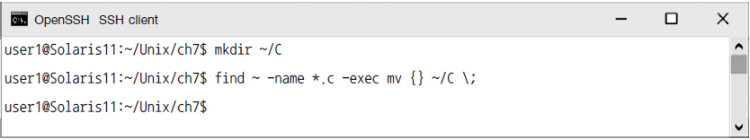
[실습 7-2] find 사용법 익히기
파일 찾아 처리하기

Slide 34
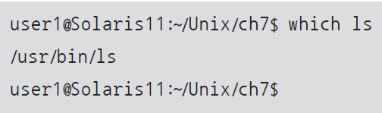
03. 명령 검색 : which
which 명령을 이용한 명령어 검색
명령어 파일의 위치를 찾아서 경로나 앨리어스를 출력
PATH 환경 변수로 지정된 경로에서 파일을 찾음
사용법
which 명령
Notes:
Which 명령어 파일의 위치를 경로를 출력해주는 단어

